Slide 1
Comparaison de modèles probabilistes pour les contours Hs / Tp
Franck MAZAS, Arnaud GUYENNON, ARTELIA

Slide 2
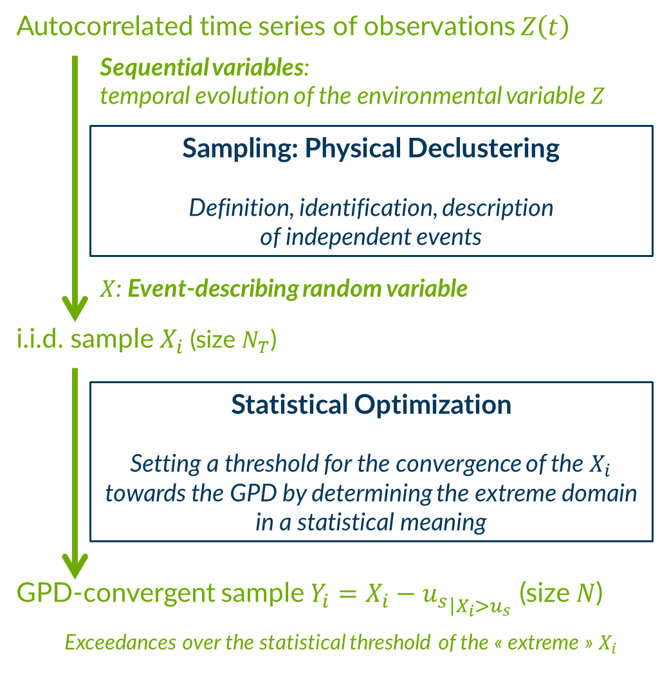
Cadre général des évènements météo-océaniques
Introduction du concept d’évènement dans le cas univarié
(Bernardara et al., 2014)
Evènement =
tempête, submersion, vague de chaleur, cyclone, crue, épisode de pluie…

Slide 3
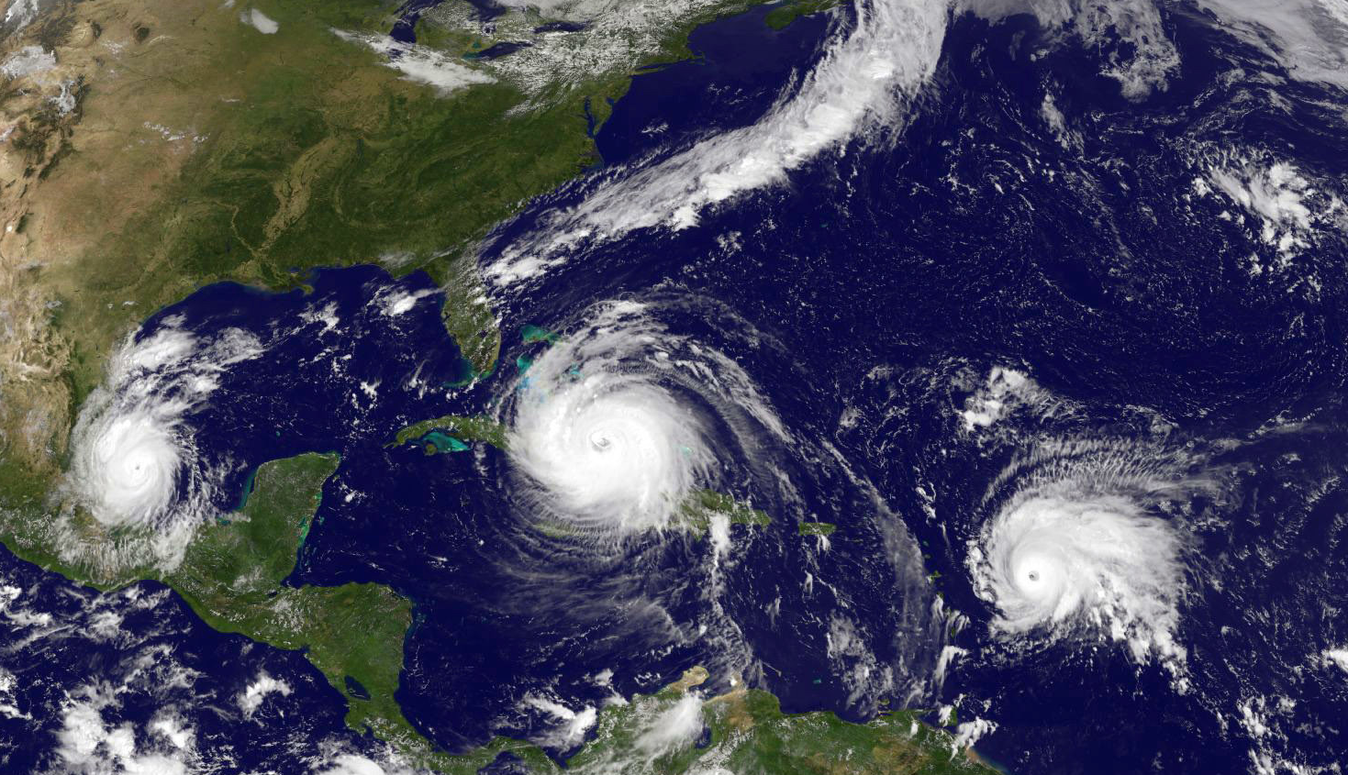
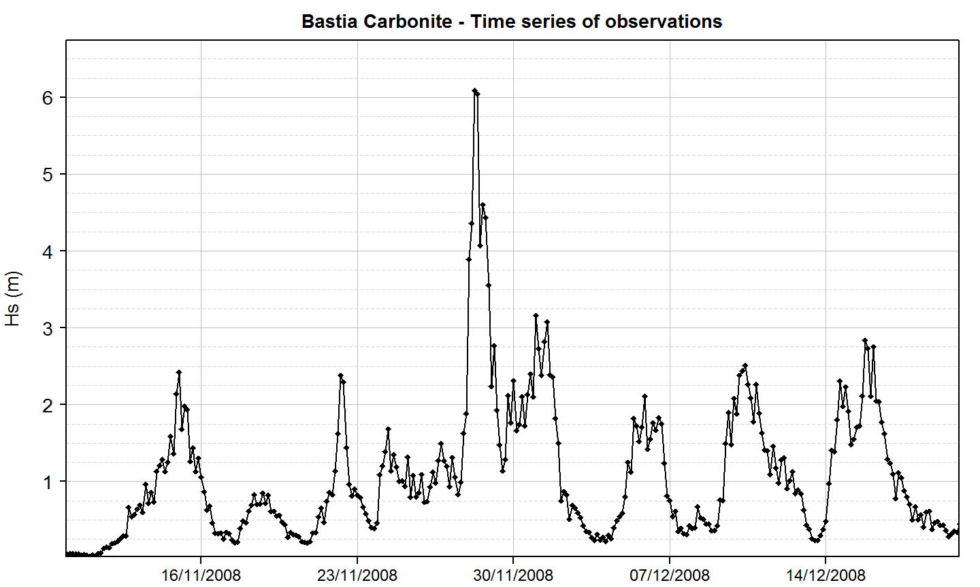
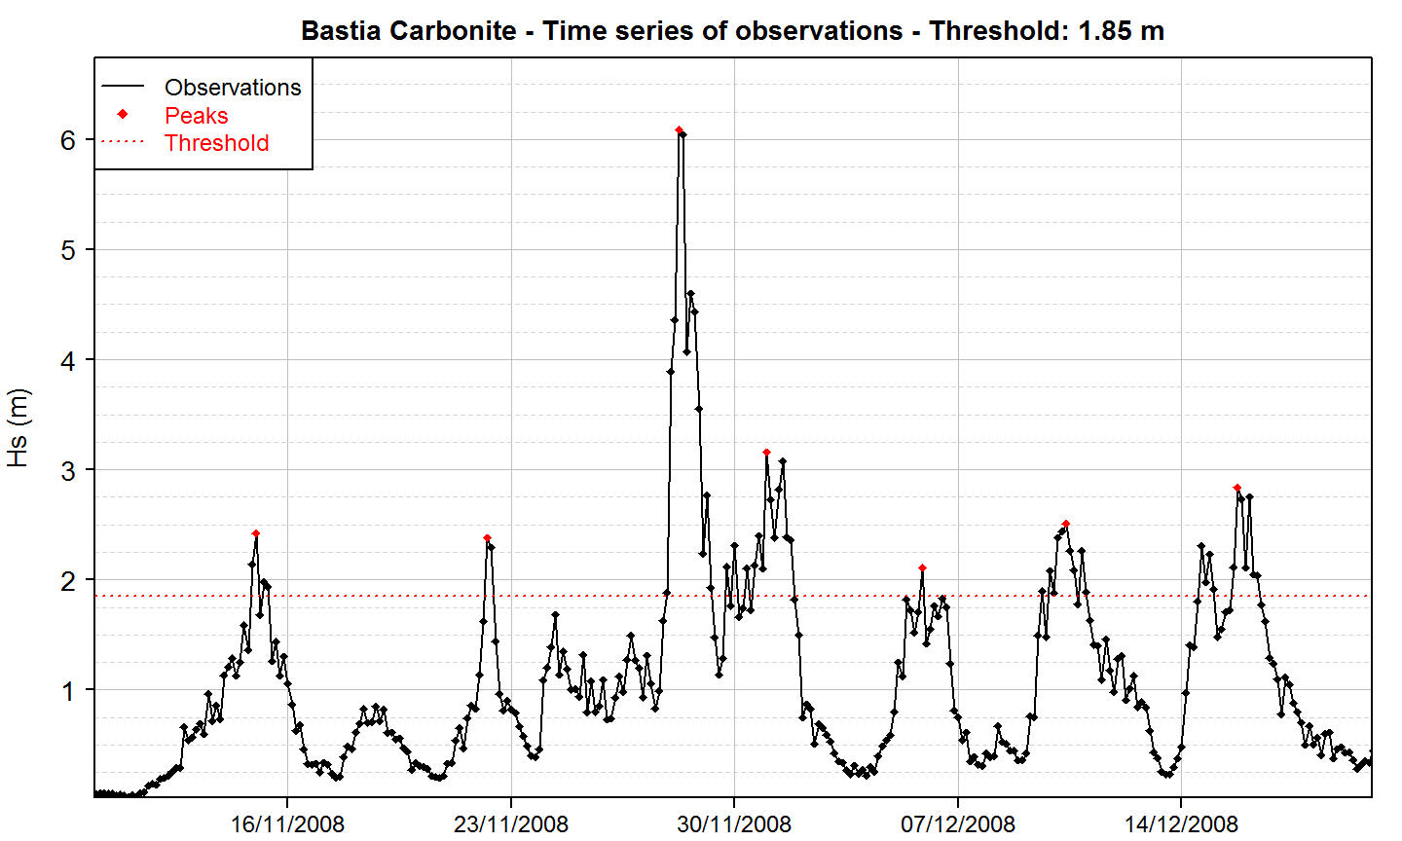
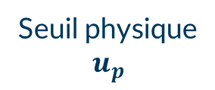
Houles extrêmes : des pics de tempête aux évènements
Introduction du concept d’évènement dans le cas univarié
Seuil physique
$$u_{p}$$

Slide 4











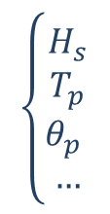





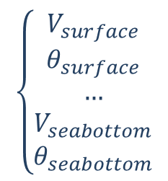

Evènements multivariés : définition
Phénomènes météo-océaniques : description et composantes
$$\left\{\begin{aligned}\begin{aligned}V_{surface} \\ θ_{surface} \\ … \\ V_{seabottom} \\ θ_{seabottom}\end{aligned}\end{aligned}\right.$$
$$T$$
$$\left\{\begin{aligned}\begin{aligned}V_{wnd} \\ θ_{wnd}\end{aligned}\end{aligned}\right.$$
$$\left\{\begin{aligned}\begin{aligned}H_{s} \\ T_{p} \\ θ_{p} \\ …\end{aligned}\end{aligned}\right.$$
$$\left\{\begin{aligned}\begin{aligned}H_{s} \\ T_{p} \\ θ_{p} \\ …\end{aligned}\end{aligned}\right.$$
$$\left\{\begin{aligned}\begin{aligned}H_{s} \\ T_{p} \\ θ_{p} \\ …\end{aligned}\end{aligned}\right.$$
$$MSL$$
$$T$$
$$S$$

Slide 5




Evènements multivariés : définition
Combinaisons
?

Slide 6





Evènements multivariés : définition
Une classification pour les analyses multivariées
Type A : un phénomène unique décrit par différentes quantités physiques, possiblement non du même type
Type B : un phénomène comprenant différentes composantes, décrites par des quantités physiques du même type d’un composant à l’autre
Type C : plusieurs phénomènes décrits par des quantités physiques, possiblement non du même type
$$\left\{\begin{aligned}\begin{aligned}H_{s} \\ \\ T_{p}\end{aligned}\end{aligned}\right.$$
$$T$$
$$S$$
$$\left\{\begin{aligned}\begin{aligned}H_{s} \\ T_{p} \\ θ_{p} \\ …\end{aligned}\end{aligned}\right.$$
$$\left.\begin{aligned}V_{wnd} \\ θ_{wnd}\end{aligned}\right\}$$

Slide 7
Définition de l’évènement et échantillonnage
Un choix à faire en fonction de l’objectif de l’étude
Définition de l’évènement :
  Type A: choix d’une event-defining variable → méthodes univariées (POT / AMM…)
  Type B: peut généralement être facilement défini sur chaque composant et sur le phénomène global → méthodes univariées (POT / AMM…)
  Type C: choix à faire entre plusieurs phénomènes source (actions) et un possible phénomène de réponse
Un exemple de visualisation : l’approche Source-Receptor-Pathway
La définition de l’évènement découle de l’échantillonnage
Source
Pathway
Receptor
Atmosphère, astronomie
Océan
Digue

Slide 8
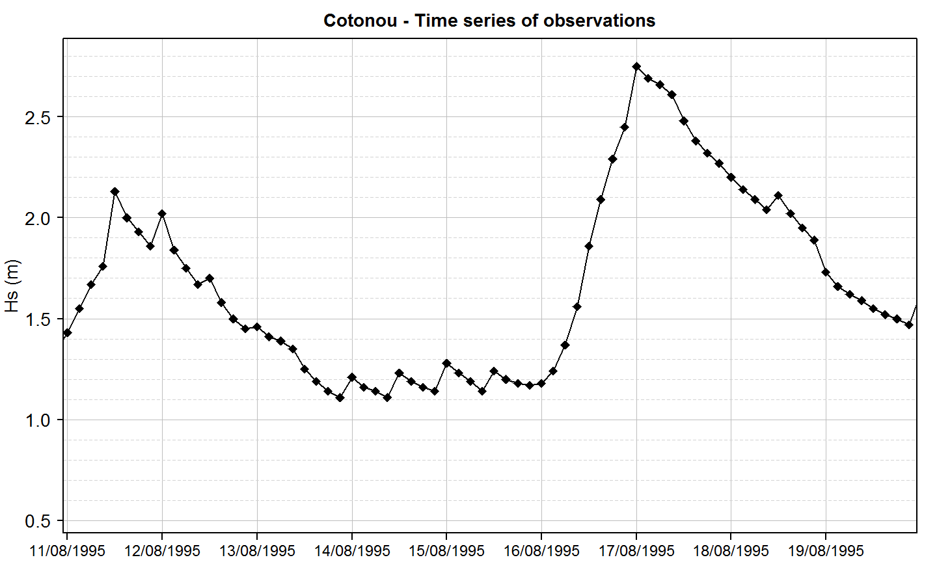
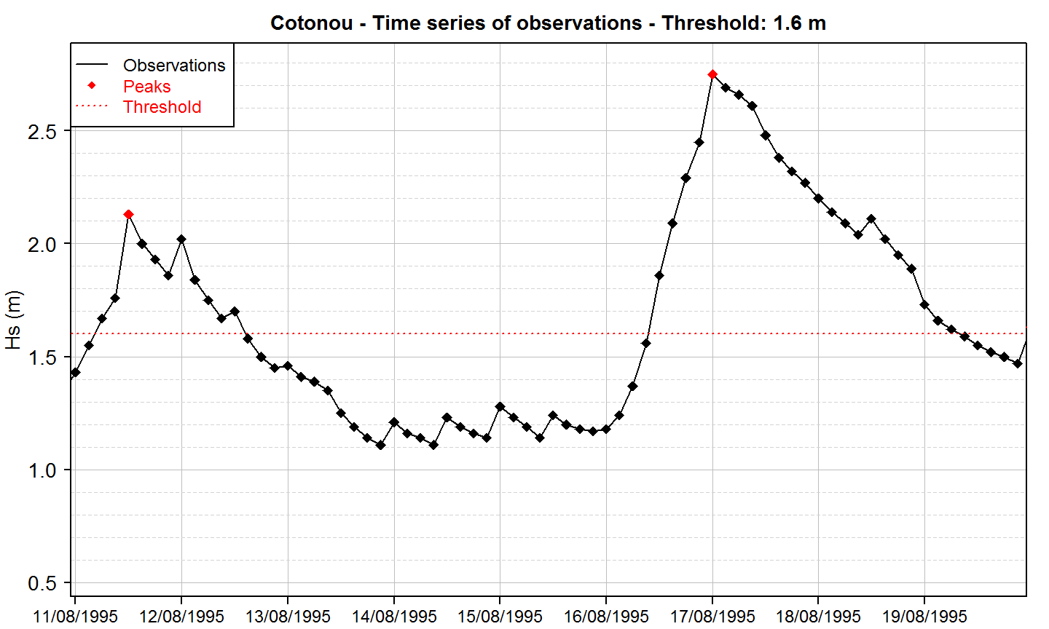


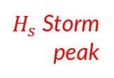
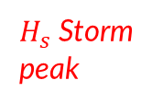
Evènements multivariés: échantillonnage
Type A : declustering POT d’une « event-defining variable » choisie
Echantillonnage = définition, identification et description de l’évènement
  Définition de l’évènement : fortes valeurs de hauteur de vagues $H_{s}$
  Identification de l’évènement : seuil physique, paramètres temporels pour l’indépendance…
  Description de l’évènement : $H_{s}$ pic, durée, covariables de la houle ($T_{p}$, $θ_{p}$…) au pic…
Ex : $H_{s}/Dur$
$H_{s}$Storm
peak
$H_{s}$Storm
peak
Storm
duration
Storm
duration

Slide 9





Période de retour
Définitions possibles dans le cas bivarié
2D: peut être défini par la probabilité de…
  Dépassement conjoint
  … ou autres
  Dépassement par au moins une variable
(Serinaldi, 2015)
$$p_{AND}=ℙ\left[U>u ∩V>v\right]=\frac{1}{λ𝓣_{AND}}$$
$$p_{OR}=ℙ\left[U>u ∪V>v\right]=\frac{1}{λ𝓣_{OR}}$$
$$p_{COND1}=ℙ\left[V>v |U>u\right]=\frac{1}{λ𝓣_{COND1}}$$
$$p_{COND2}=ℙ\left[V>v |U≤u\right]=\frac{1}{λ𝓣_{COND2}}$$
$$p_{COND3}=ℙ\left[V>v |U=u\right]=\frac{1}{λ𝓣_{COND3}}$$
$$𝓣_{OR}≤\min\left(𝓣_{X},𝓣_{Y}\right)≤\max\left(𝓣_{X},𝓣_{Y}\right)≤𝓣_{AND}≤𝓣_{COND1}$$

Slide 10
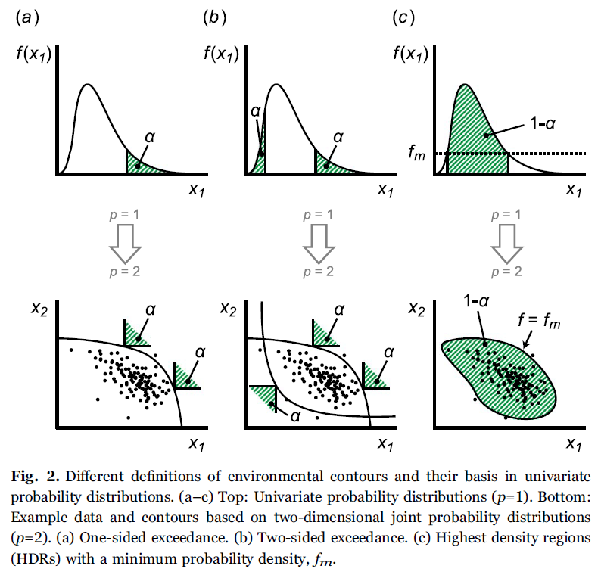
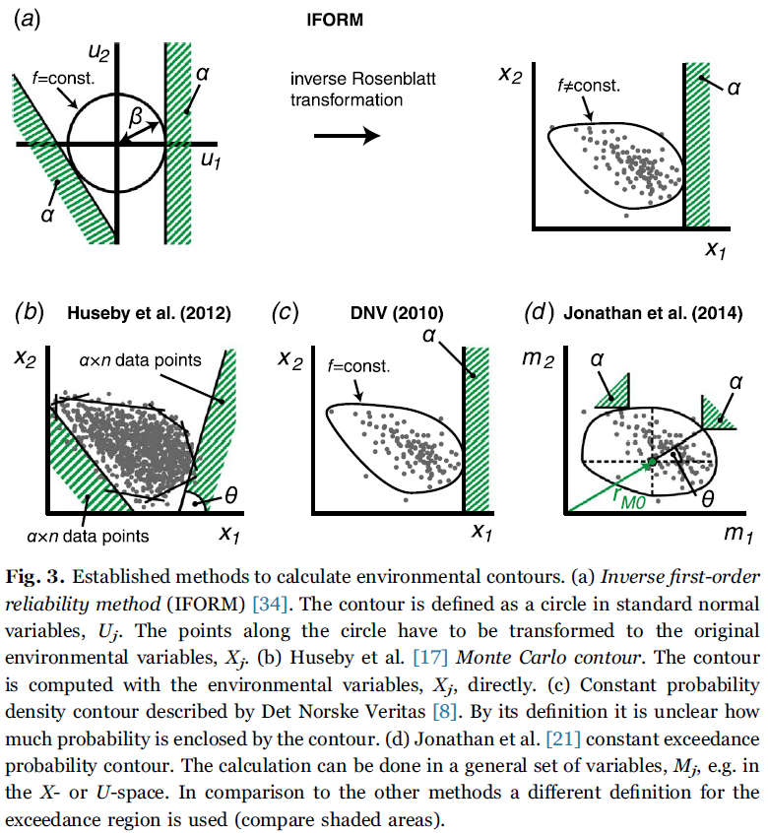
Contours environnementaux
Définitions possibles dans le cas bivarié
(Haselsteiner, 2017)

Slide 11
Des concepts intriqués
Evènement
Période de retour
Probabilité
Echantillonnage

Slide 12
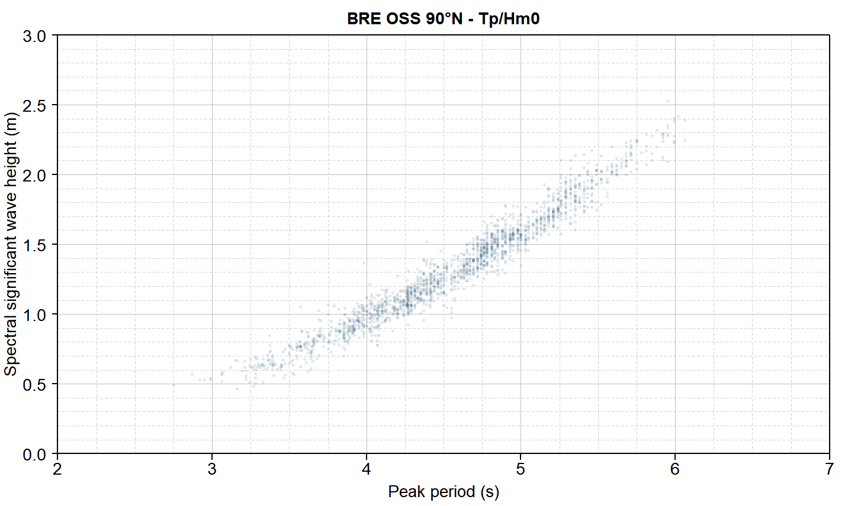
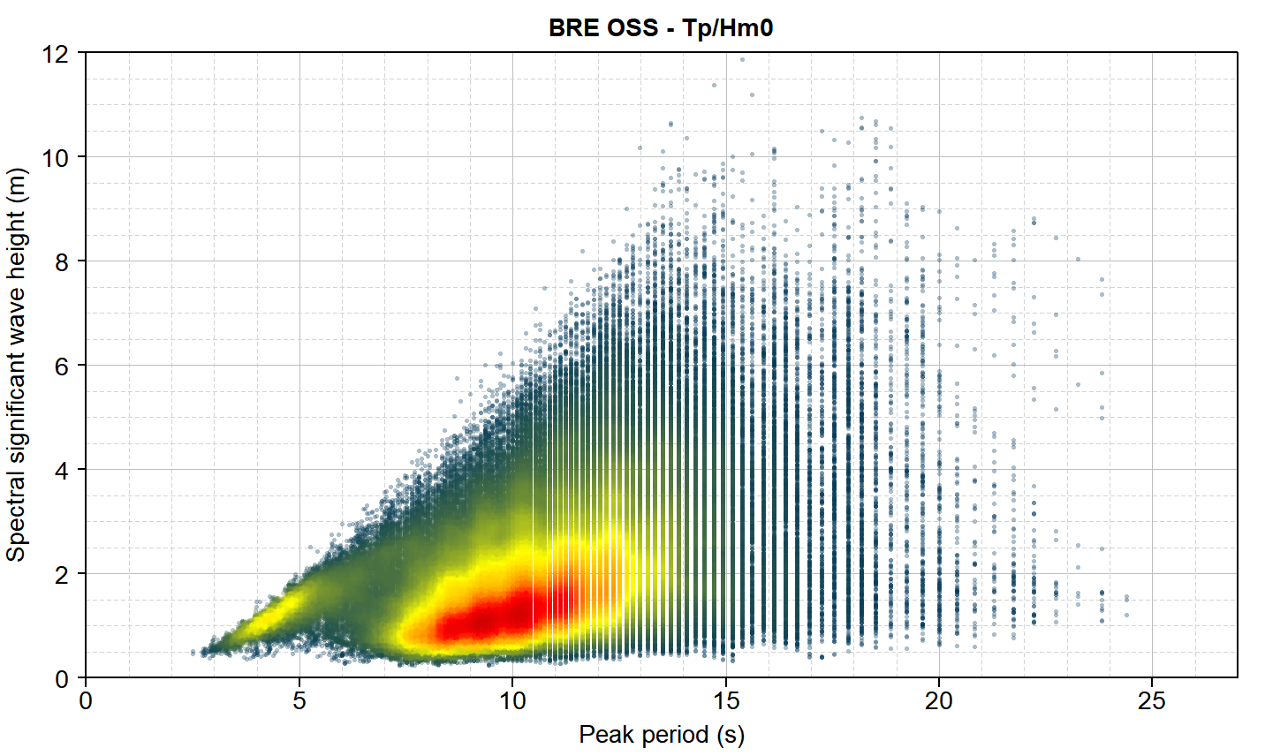

Cas des contours $H_{s}/T_{p}$ et des différentes dépendances associées
Quels modèles utiliser en fonction des phénomènes étudiés ?
Cas de la dépendance $H_{s}/T_{p}$ (Type A) : doit prendre en compte les mers de vent, les houles, et toutes les populations intermédiaires…

Slide 13
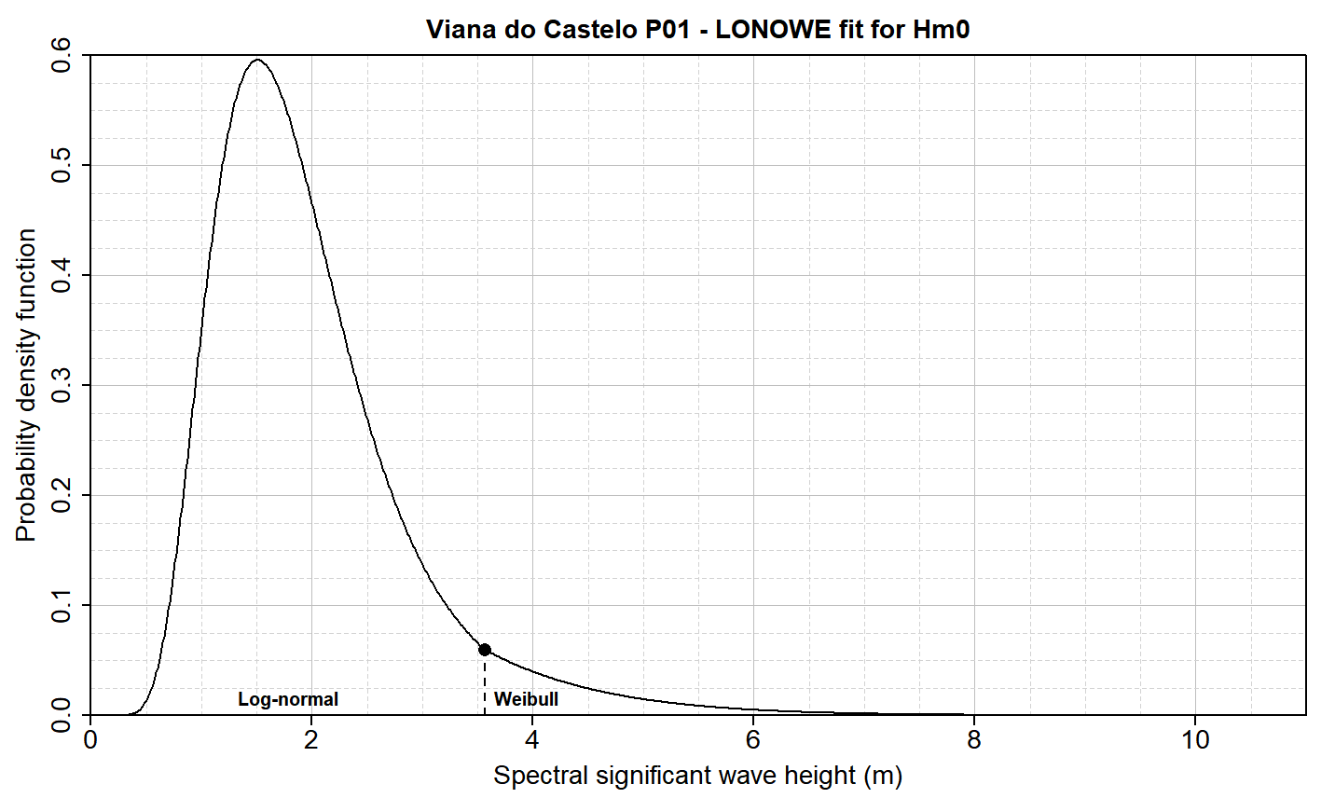
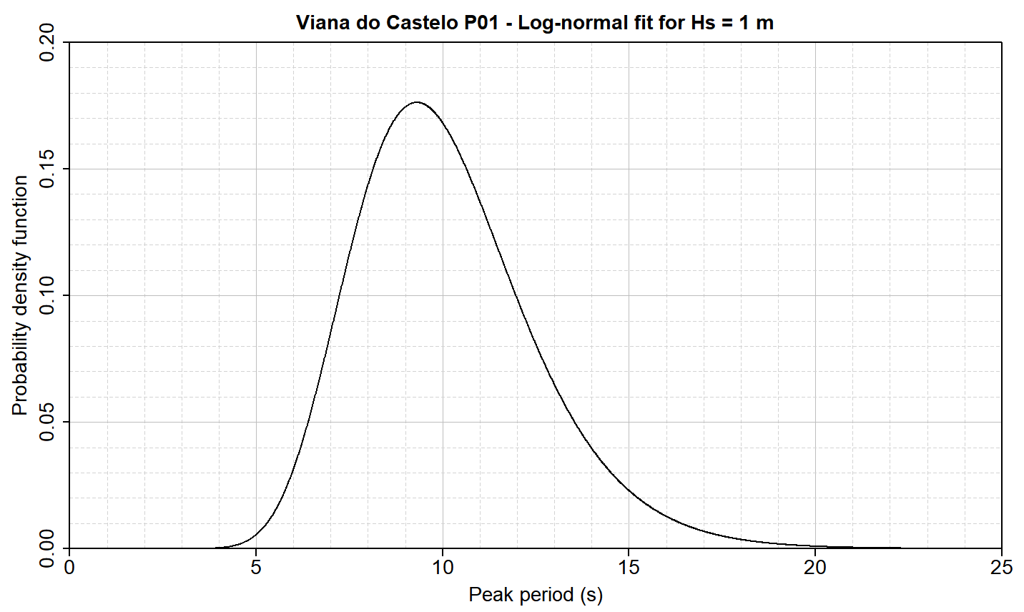
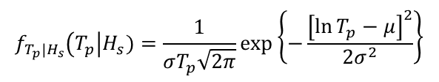


Un modèle paramétrique adapté aux houles et mers de vent
Modèle paramétrique basé sur une distribution conditionnelle
Doit représenter les valeurs fréquentes et extrêmes
Méthode paramétrique basée sur une approche conditionnelle :
  distribution mixte log-normal / Weibull (LONOWE) pour la marginale de $H_{s}$
  distribution conditionnelle de type log-normal pour $T_{p}$, $σ$ et $μ$ dépendant de $H_{s}$
$$f_{T_{p}|H_{s}}\left(T_{p}\right|H_{s})=\frac{1}{σT_{p}\sqrt{2π}}\exp\left\{−\frac{{\left[\ln{T_{p}}−μ\right]}^{2}}{2σ^{2}}\right\}$$
$$f_{H_{s},T_{p}}\left(H_{s},T_{p}\right)=f_{H_{s}}\left(H_{s}\right).f_{T_{p}|H_{s}}\left(T_{p}\right|H_{s})$$

Slide 14
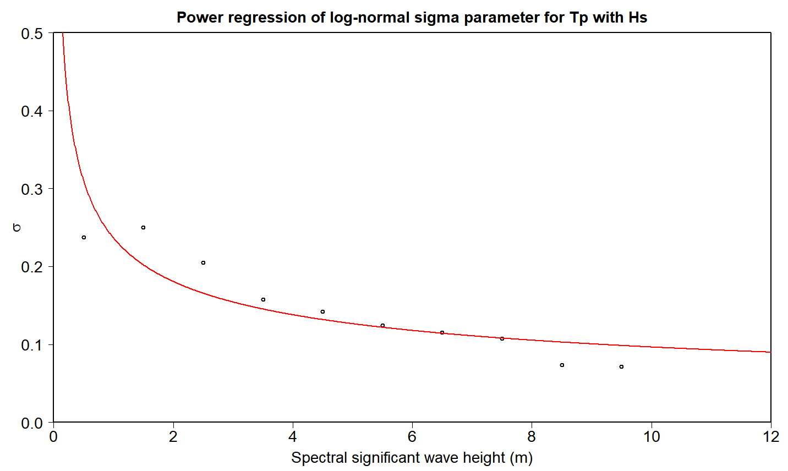
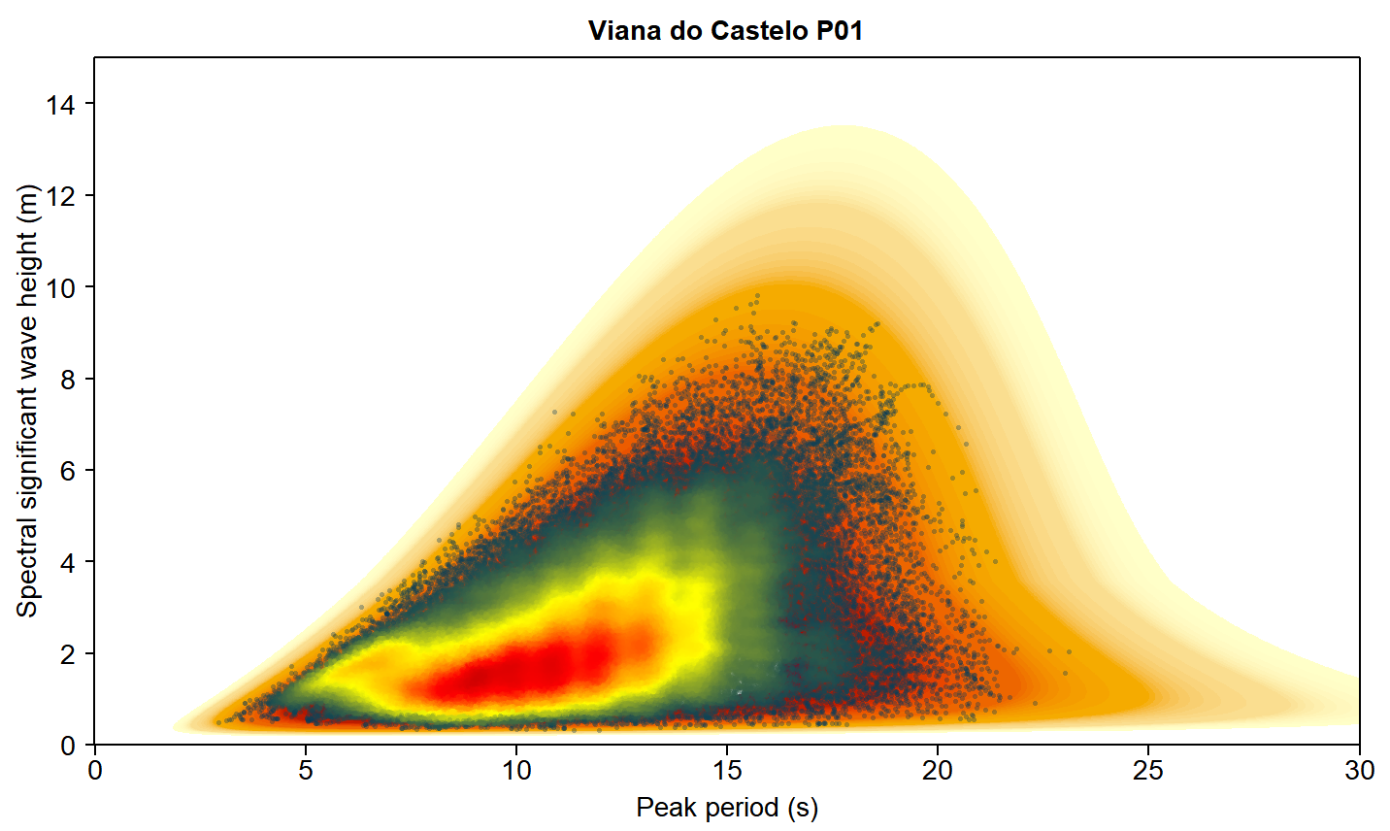
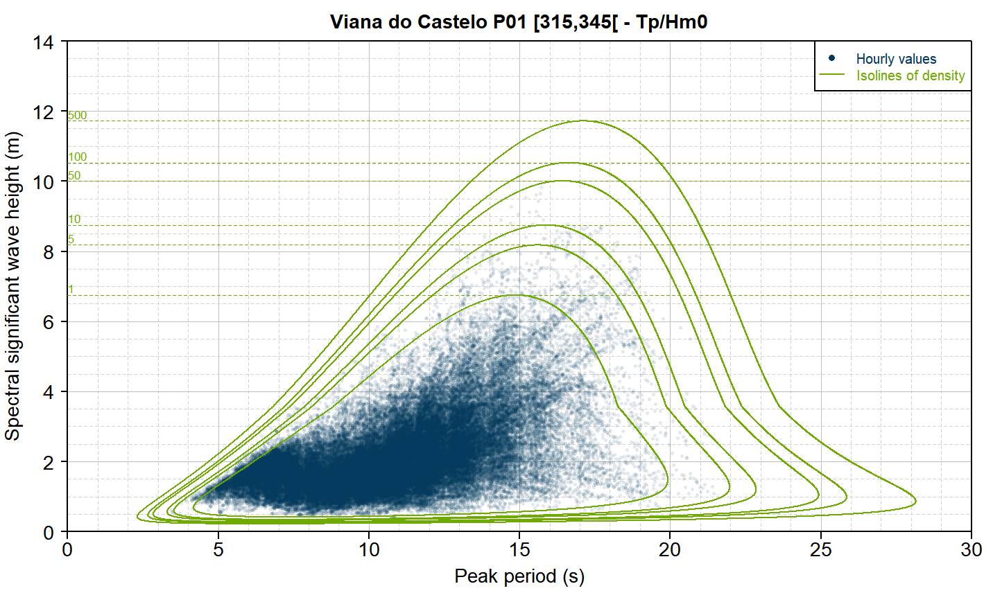

Un modèle paramétrique adapté aux houles et mers de vent
Modèle paramétrique basé sur une distribution conditionnelle
Comment faire évoluer la distribution conditionnelle en fonction de $H_{s}$ ?
→ régression linéaire, puissance, exponentielle…

Slide 15
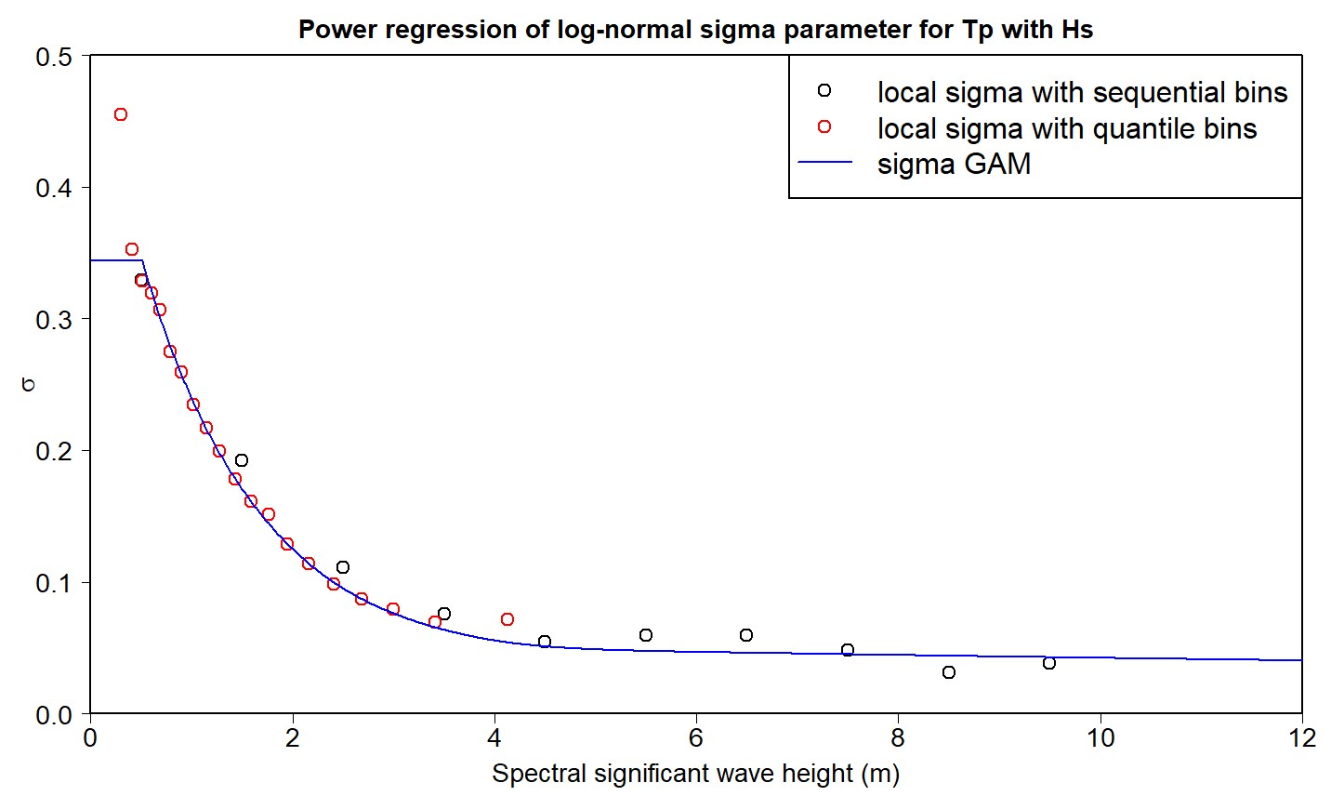
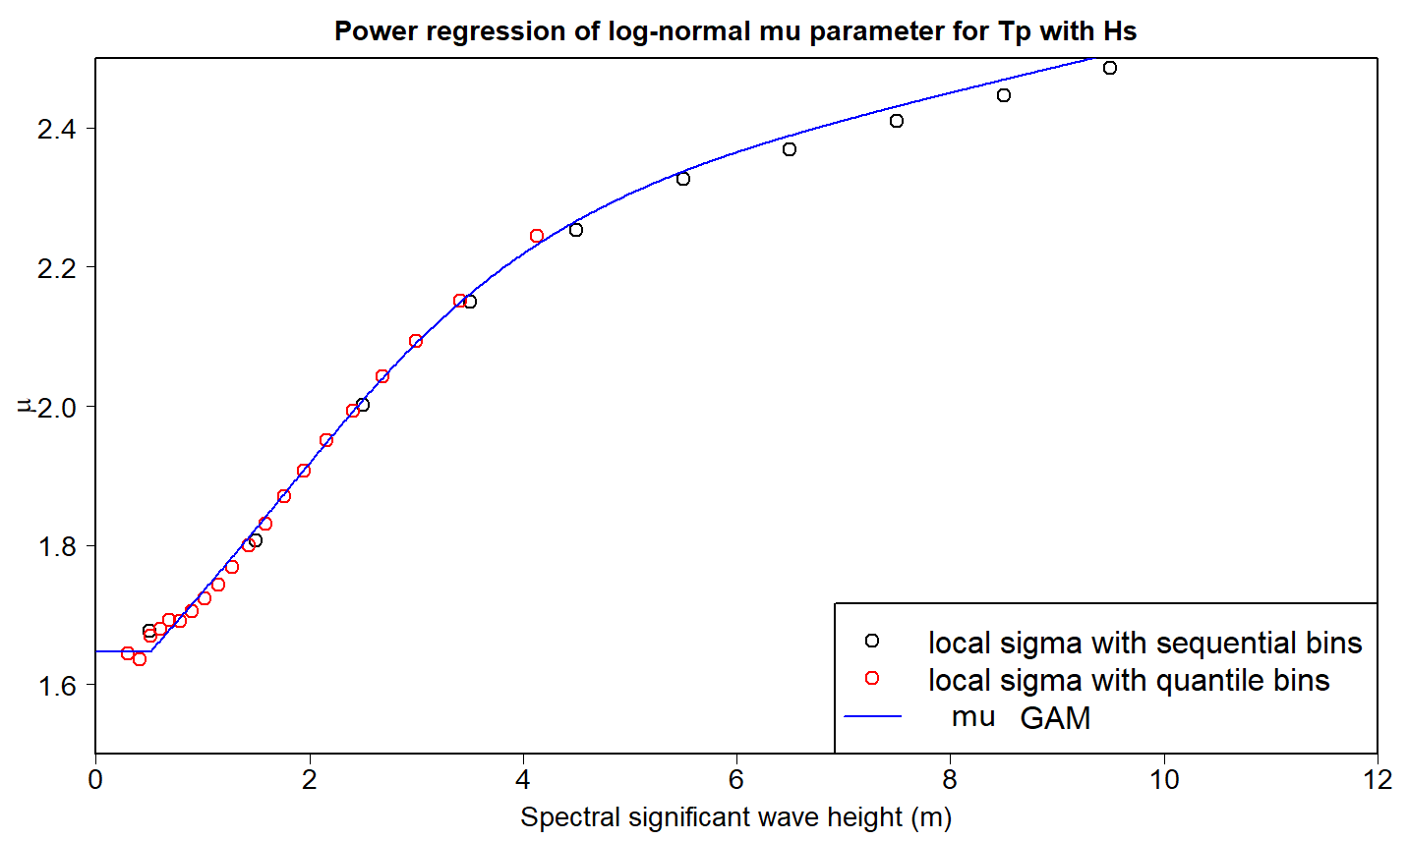

Un modèle paramétrique adapté aux houles et mers de vent
Modèle paramétrique basé sur une distribution conditionnelle
Comment faire évoluer la distribution conditionnelle en fonction de $H_{s}$ ?
→ utilisation de régression GAM (Generalized Additive Models) avec valeur limite

Slide 16
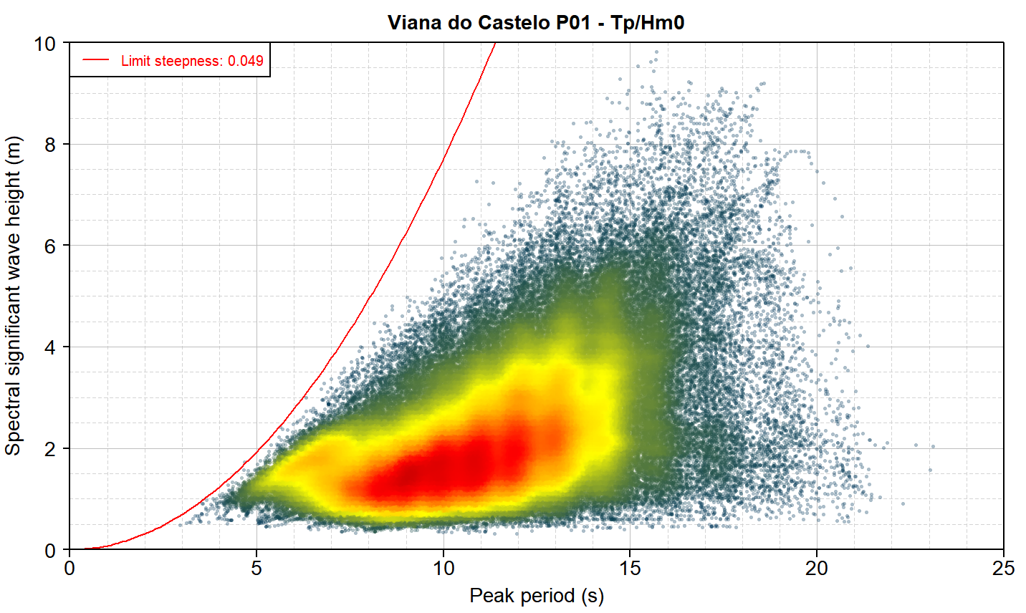
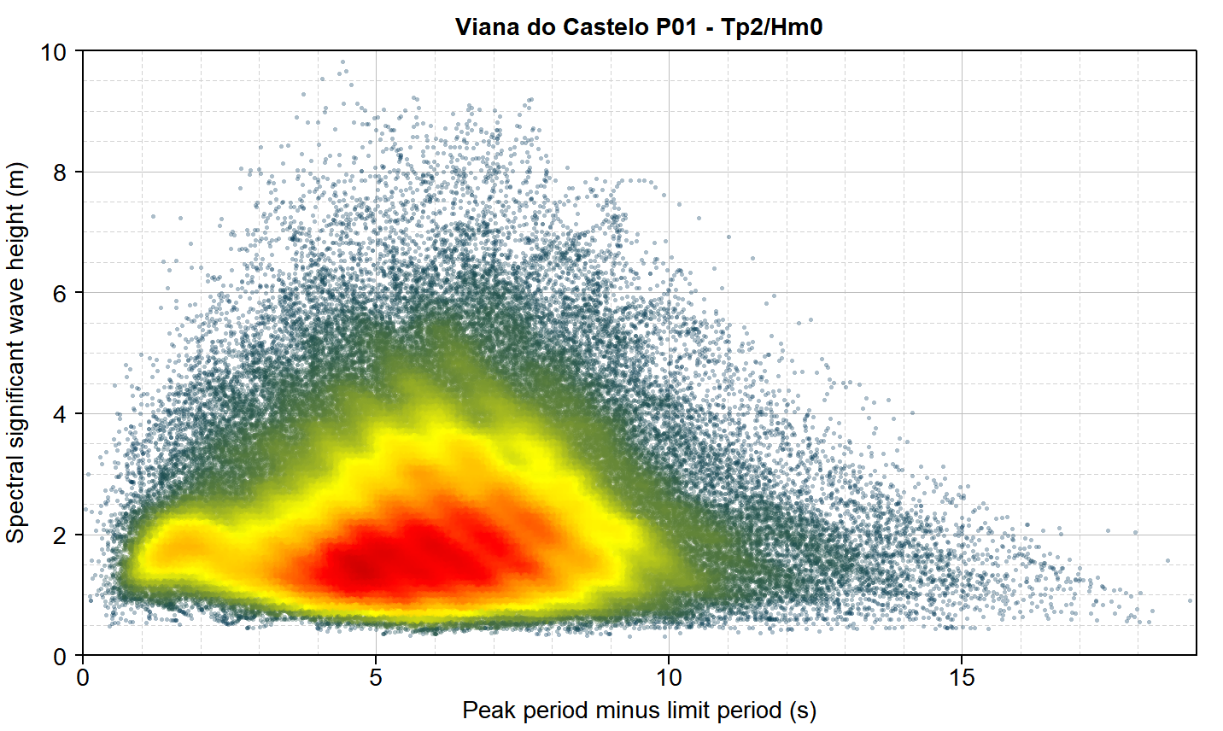

Un modèle paramétrique adapté aux houles et mers de vent
Modèle paramétrique basé sur une distribution conditionnelle
Apport de Drago et al. (2013) :
  Prise en compte de la cambrure limite $S_{p}$ : $T_{p}≥{\left(\frac{2π}{g}S_{p}H_{s}\right)}^{1/2}$
  Application de la loi conditionnelle à $T_{p}^{′}=T_{p}−T_{p,lim}$, pour une valeur de $S_{p}$ fixée a priori (~ 1/15 – 1/20) : $f_{T_{p}^{′}|H_{s}}\left(T_{p}^{′}\right|H_{s})=\frac{1}{σT_{p}^{′}\sqrt{2π}}\exp\left\{−\frac{{\left[\ln{T_{p}^{′}}−μ\right]}^{2}}{2σ^{2}}\right\}$

Slide 17
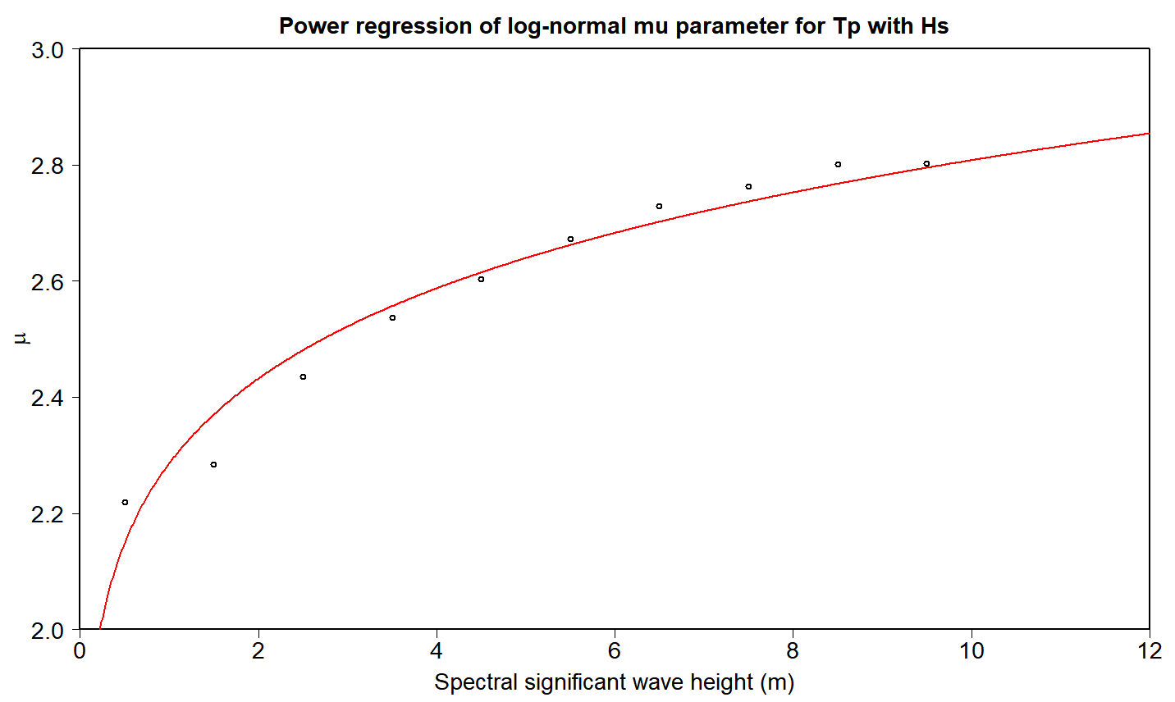
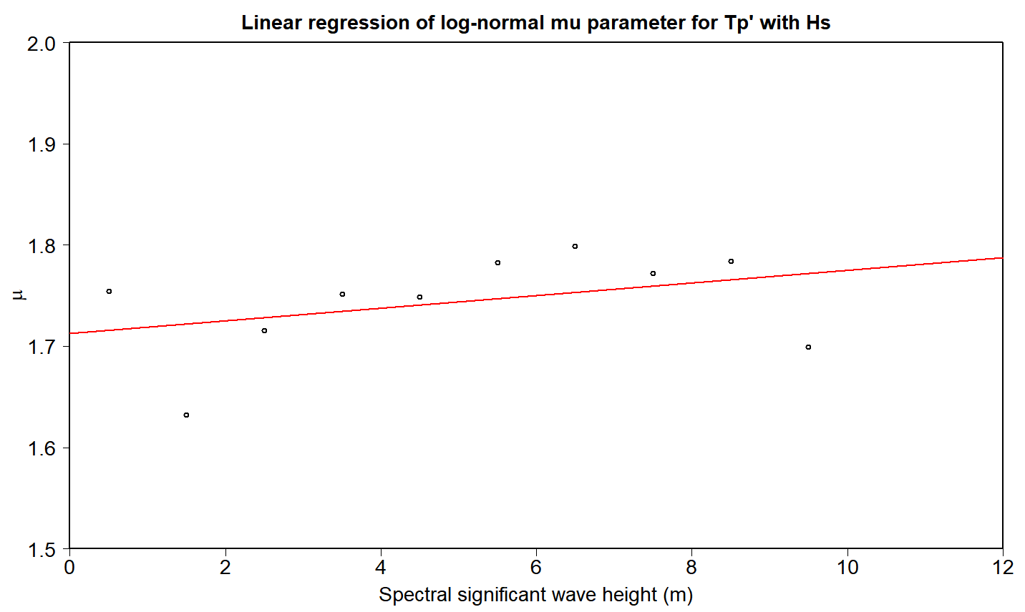
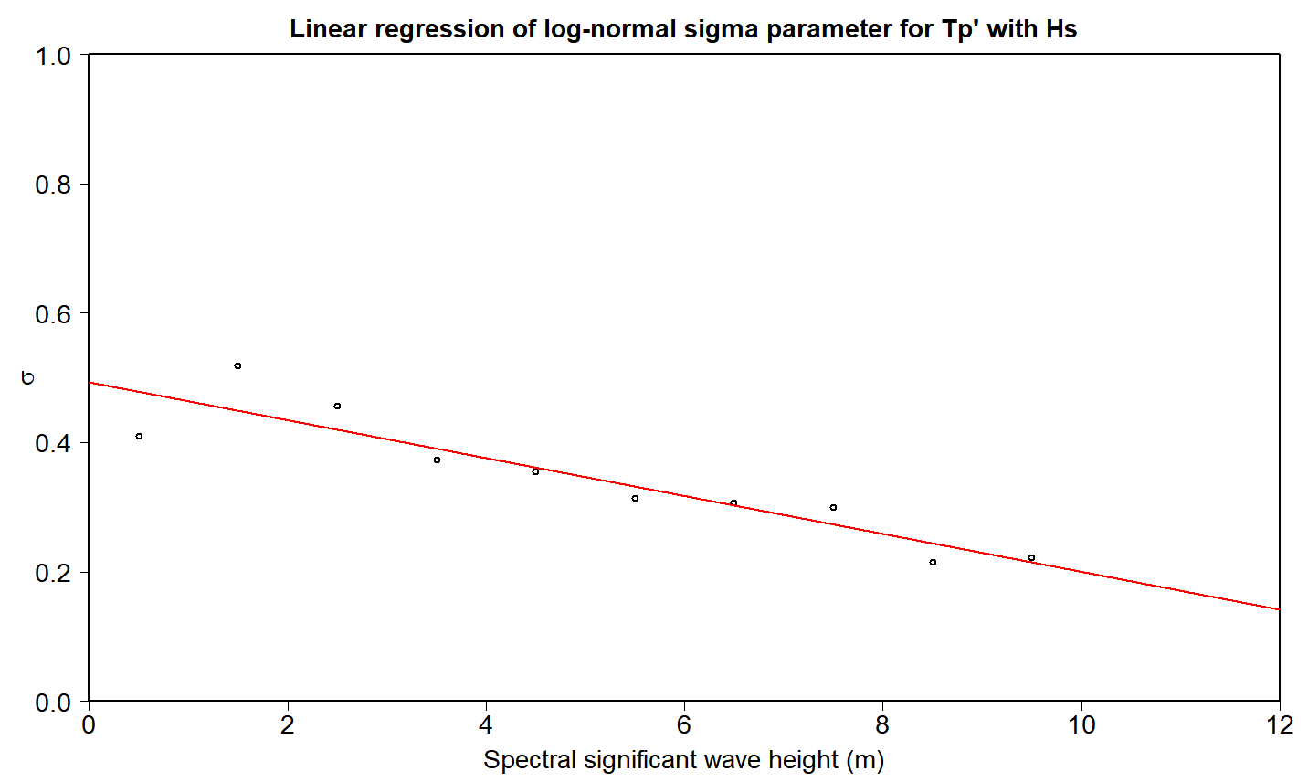

Un modèle paramétrique adapté aux houles et mers de vent
Modèle paramétrique basé sur une distribution conditionnelle
Interpolation des paramètres de la loi log-normale pour $T_{p}^{′}=T_{p}−T_{p,lim}$
$f_{T_{p}^{′}|H_{s}}\left(T_{p}^{′}\right|H_{s})=\frac{1}{σT_{p}^{′}\sqrt{2π}}\exp\left\{−\frac{{\left[\ln{T_{p}^{′}}−μ\right]}^{2}}{2σ^{2}}\right\}$

Slide 18
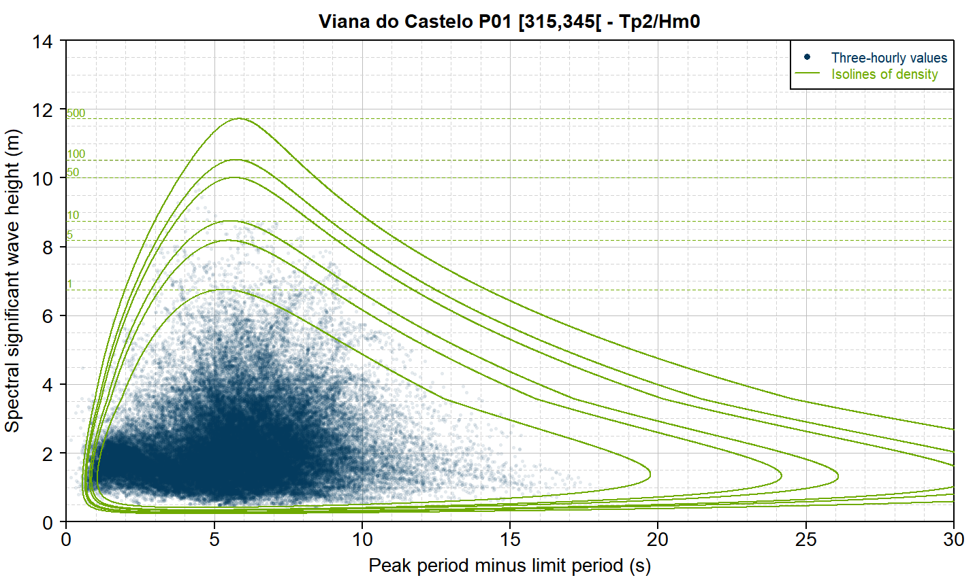
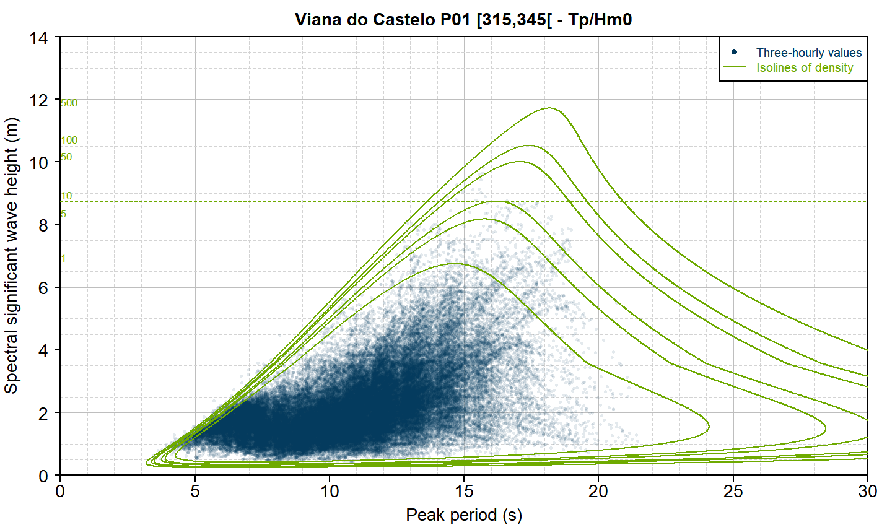

Un modèle paramétrique adapté aux houles et mers de vent
Modèle paramétrique basé sur une distribution conditionnelle
Contours de $H_{s}/T_{p}^{′}$ et transformation en contours $H_{s}/T_{p}$

Slide 19
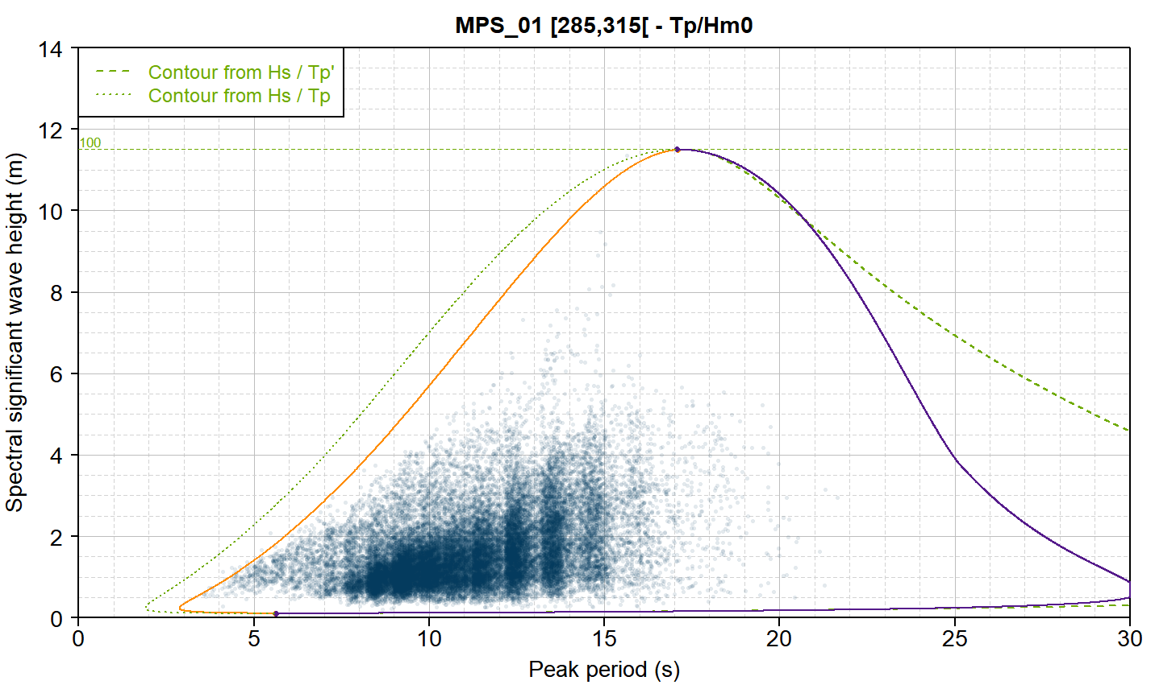
Un modèle paramétrique adapté aux houles et mers de vent
Modèle paramétrique basé sur une distribution conditionnelle
Contours hybrides pour mieux prendre en compte la cambrure limite d’une part,
et le comportement des houles longues d’autre part

Slide 20
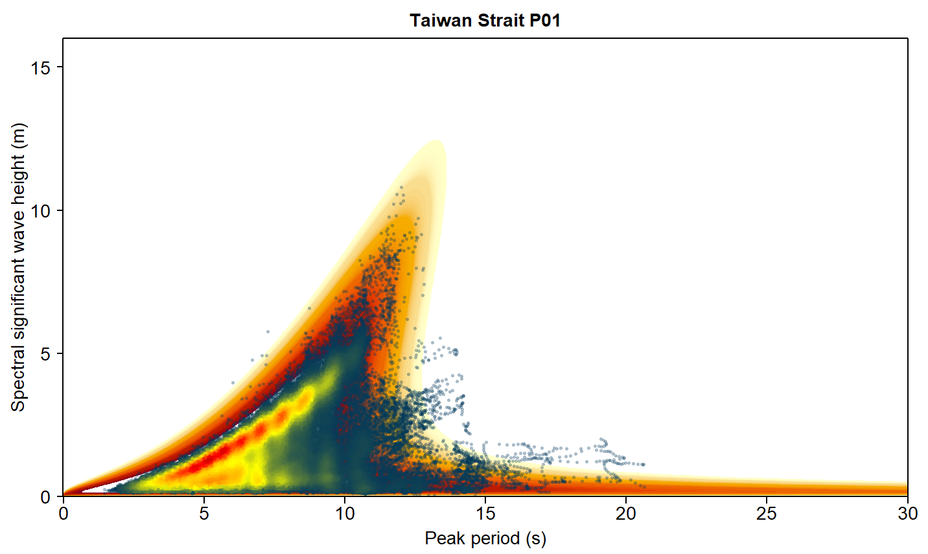
Un modèle paramétrique adapté aux houles et mers de vent
Quel modèle alternatif pour les cas les plus complexes ?

Slide 21
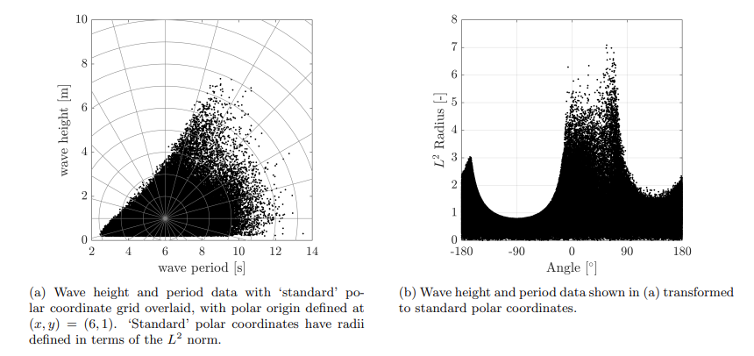
L’approche SPAR : la flexibilité pour suivre les observations
L’approche SPAR : Mackay et Jonathan 2022, Murphy-Barltrop et al 2024
Approche ‘géométrique’ pour la dépendance entre 2 variables :
Semi-Parametric Angular-Radial model → transformation en coordonnées polaires
Problème d’extrêmes bivariés → problème univarié conditionnel à l’angle
Centre défini comme le couple des moyennes des deux variables
Mackay and Jonathan, 2022

Slide 22
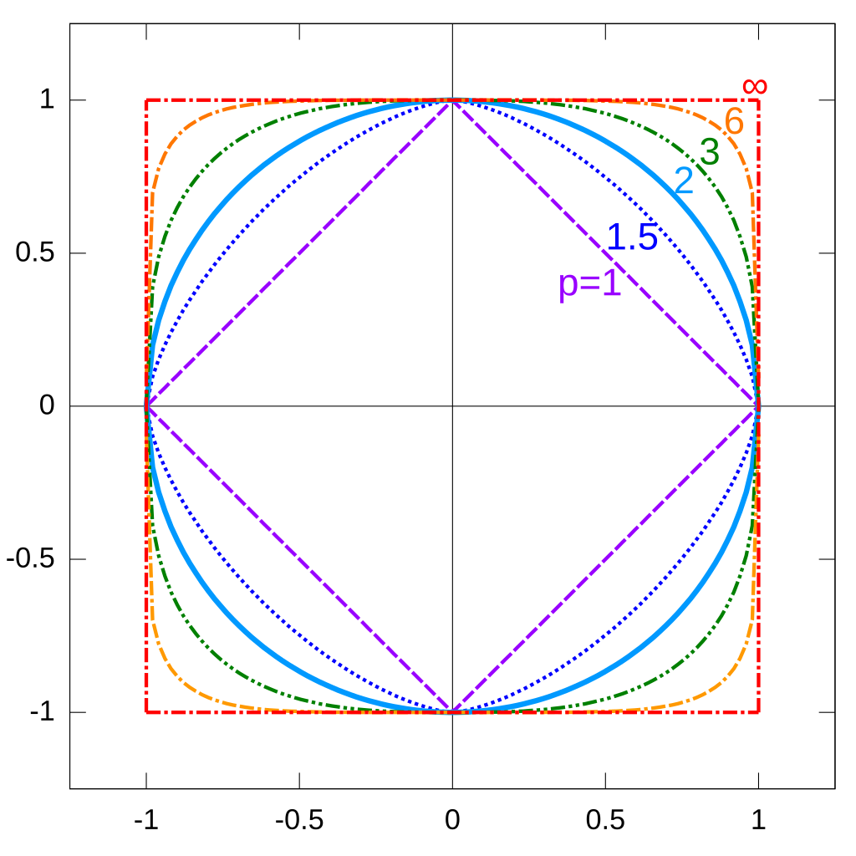
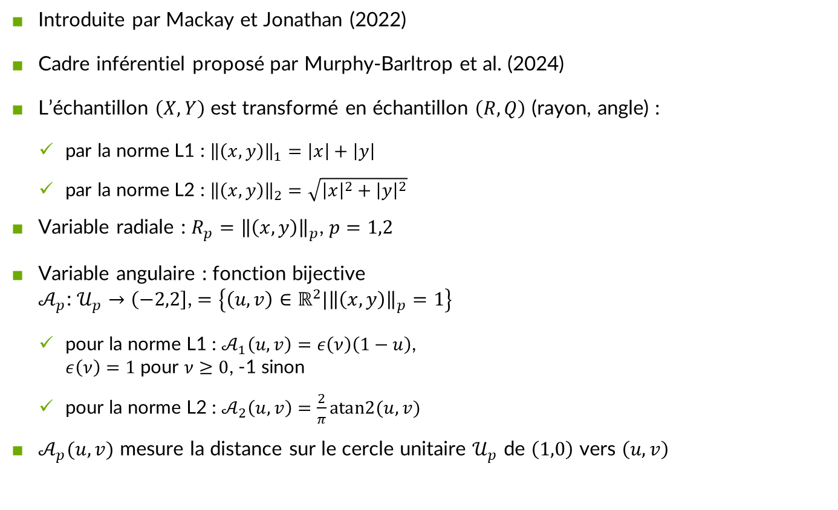
L’approche SPAR : la flexibilité pour suivre les observations
L’approche SPAR
Introduite par Mackay et Jonathan (2022)
Cadre inférentiel proposé par Murphy-Barltrop et al. (2024)
L’échantillon $\left(X, Y\right)$ est transformé en échantillon $\left(R, Q\right)$ (rayon, angle) :
  par la norme L1 : ${\left\|\left(x,y\right)\right\|}_{1}=\left|x\right|+\left|y\right|$
  par la norme L2 : ${\left\|\left(x,y\right)\right\|}_{2}=\sqrt{{\left|x\right|}^{2}+{\left|y\right|}^{2}}$
Variable radiale : $R_{p}={\left\|\left(x,y\right)\right\|}_{p}$, $p=1,2$
Variable angulaire : fonction bijective
$𝒜_{p}$: $𝒰_{p}→\left(−2,2\right]$, $=\left\{\left(u,v\right)∈ℝ^{2}|{\left\|\left(x,y\right)\right\|}_{p}=1\right\}$
  pour la norme L1 : $𝒜_{1}\left(u,v\right)=ε\left(ν\right)\left(1−u\right)$,
  $ε\left(ν\right)=1$ pour $ν≥0$, -1 sinon
  pour la norme L2 : $𝒜_{2}\left(u,v\right)=\frac{2}{π}atan2{(u,v)}$
$𝒜_{p}(u,v)$ mesure la distance sur le cercle unitaire $𝒰_{p}$ de $\left(1,0\right)$ vers $\left(u,v\right)$

Slide 23
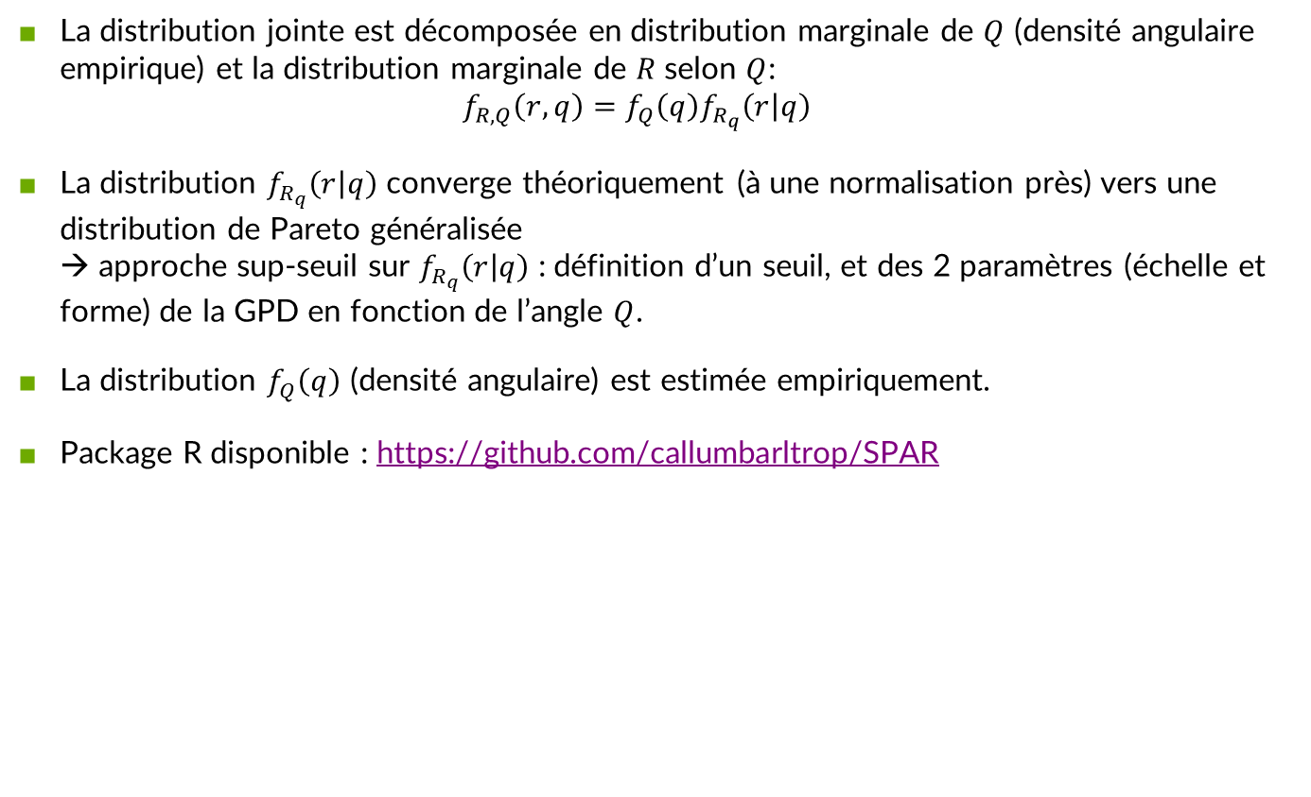
L’approche SPAR : la flexibilité pour suivre les observations
L’approche SPAR
La distribution jointe est décomposée en distribution marginale de $Q$ (densité angulaire empirique) et la distribution marginale de $R$ selon $Q$:
$f_{R,Q}\left(r,q\right)=f_{Q}\left(q\right)f_{R_{q}}\left(r | q\right)$
La distribution $f_{R_{q}}\left(r | q\right)$ converge théoriquement (à une normalisation près) vers une distribution de Pareto généralisée
→ approche sup-seuil sur $f_{R_{q}}\left(r | q\right)$ : définition d’un seuil, et des 2 paramètres (échelle et forme) de la GPD en fonction de l’angle $Q$.
La distribution $f_{Q}\left(q\right)$ (densité angulaire) est estimée empiriquement.
Package R disponible : https://github.com/callumbarltrop/SPAR

Slide 24
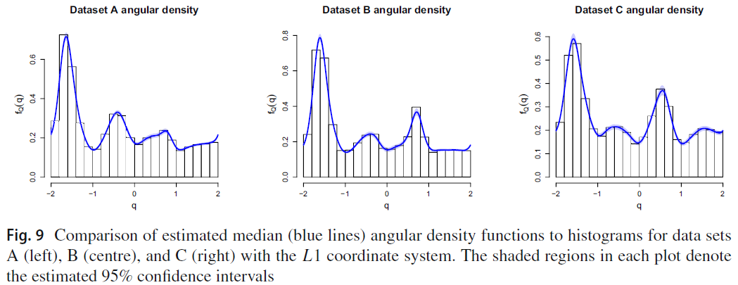

L’approche SPAR : la flexibilité pour suivre les observations
Estimation de la densité angulaire
Estimation par des méthodes de lissage kernel density (KD), périodique sur le domaine angulaire $\left(−2,2\right]$
${\hat{f}}_{Q}\left(q;h\right)=\frac{1}{n}\sum_{i=1}^{n}{K_{h}(q,q_{i})}$
$h$ (paramètre de largeur de bande) doit être aussi petit que possible
$K_{h}$ : utilisation d’un noyau de von Mises
Murphy-Barltrop et al, 2024

Slide 25
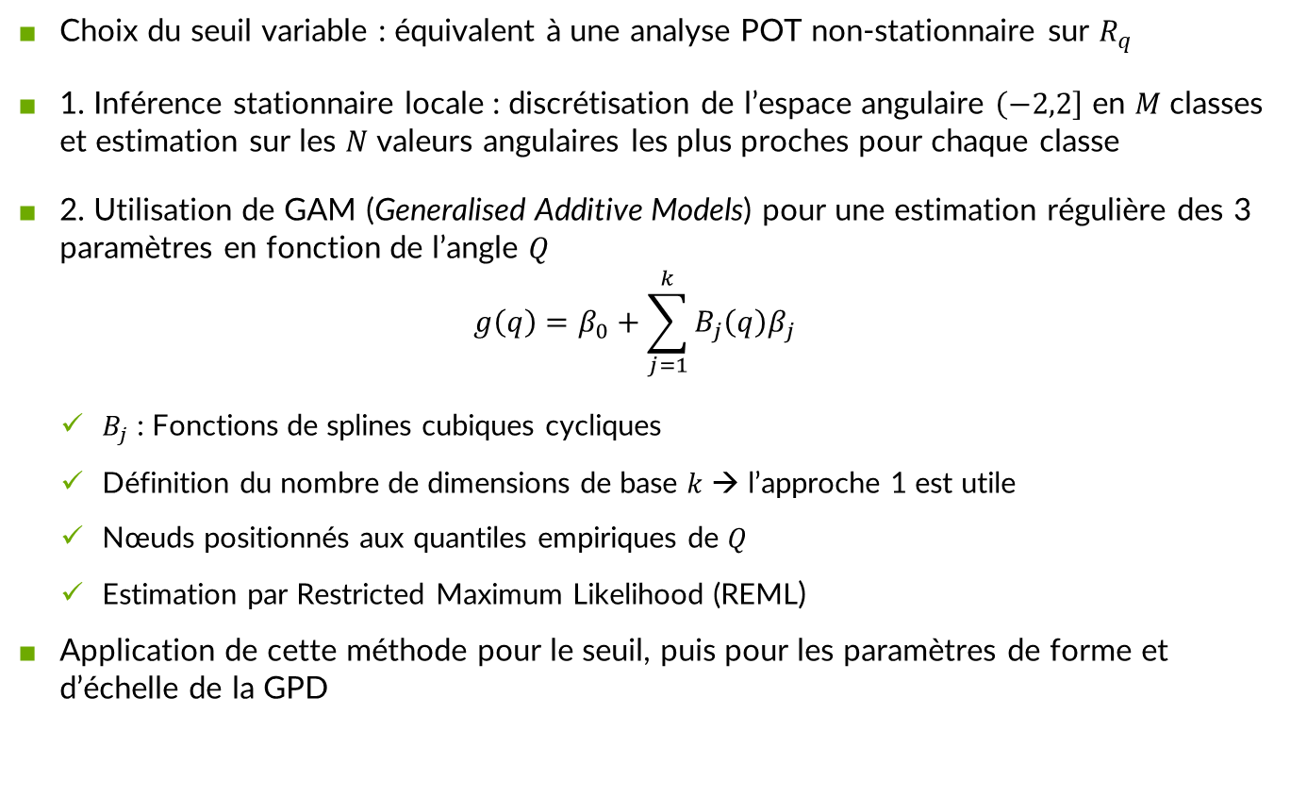
L’approche SPAR : la flexibilité pour suivre les observations
Estimation de la distribution conditionnelle de la variable radiale
Choix du seuil variable : équivalent à une analyse POT non-stationnaire sur $R_{q}$
1. Inférence stationnaire locale : discrétisation de l’espace angulaire $\left(−2,2\right]$ en $M$ classes et estimation sur les $N$ valeurs angulaires les plus proches pour chaque classe
2. Utilisation de GAM (Generalised Additive Models) pour une estimation régulière des 3 paramètres en fonction de l’angle $Q$
$g\left(q\right)=β_{0}+\sum_{j=1}^{k}{B_{j}\left(q\right)β_{j}}$
  $B_{j}$ : Fonctions de splines cubiques cycliques
  Définition du nombre de dimensions de base $k$ → l’approche 1 est utile
  Nœuds positionnés aux quantiles empiriques de $Q$
  Estimation par Restricted Maximum Likelihood (REML)
Application de cette méthode pour le seuil, puis pour les paramètres de forme et d’échelle de la GPD

Slide 26
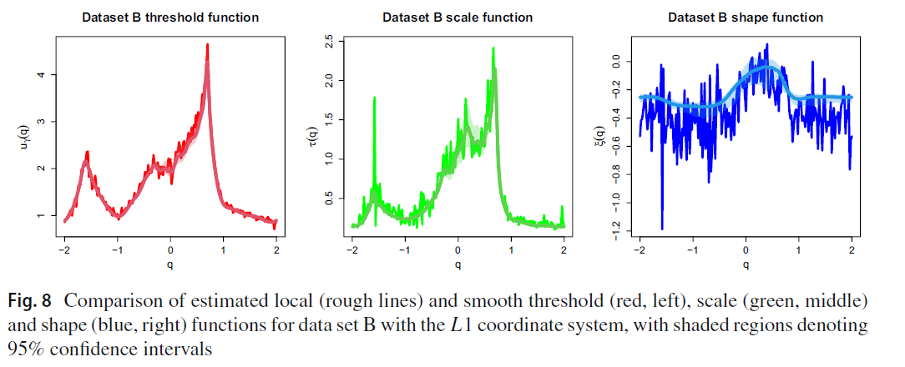
L’approche SPAR : la flexibilité pour suivre les observations
Estimation de la distribution conditionnelle de la variable radiale
Murphy-Barltrop et al, 2024

Slide 27



L’approche SPAR : la flexibilité pour suivre les observations
Densité bivariée et tracé des contours
Besoin de paramétriser la largeur de bande de la densité angulaire ; la fonction de seuil (choix du quantile) ; et 2 paramètres de complexité (nombre de nœuds des GAMs) pour le seuil et le paramètre d’échelle + seuil ($K$) et paramètre de forme de la GPD ($K_{s}$)
Illustration pour 3 jeux de données $H_{s}/T_{z}$ (ici : contours HDR)
Murphy-Barltrop et al, 2024

Slide 28






L’approche SPAR : la flexibilité pour suivre les observations
Application pour les distributions $H_{s}/T_{p}$
Normalisation des données pour obtenir moyenne nulle et variance unitaire
Transformation en coordonnées polaires (norme L1)
Estimation du 95ème centile (ligne rouge)
avec $K=10$ ou $K=30$
$$K=10$$
$$K=30$$

Slide 29





L’approche SPAR : la flexibilité pour suivre les observations
Application pour les distributions $H_{s}/T_{p}$
Estimation (GAM) des paramètres d’échelle et de forme de la GPD
$K=10$ et $K_{s}=10$
Paramètres de forme et d’échelle
Période de retour 100 ans

Slide 30



L’approche SPAR : la flexibilité pour suivre les observations
Application pour les distributions $H_{s}/T_{p}$
Estimation (GAM) des paramètres échelle et forme de la GPD
$K=10$ et $K_{s}=30$
Paramètres de forme et d’échelle
Période de retour 100 ans

Slide 31


L’approche SPAR : la flexibilité pour suivre les observations
Application pour les distributions $H_{s}/T_{p}$
Estimation (GAM) des paramètres échelle et forme de la GPD
$K=30$ et $K_{s}=30$
Paramètres de forme et d’échelle
Période de retour 100 ans

Slide 32


L’approche SPAR : la flexibilité pour suivre les observations
Application pour les distributions $H_{s}/T_{p}$
$K=30$ et $K_{s}=10$ : densité bivariée et contour centennal dans le plan $\left(H_{s},T_{p}\right)$

Slide 33


L’approche SPAR : la flexibilité pour suivre les observations
Application pour les distributions $H_{s}/T_{p}$
$K=10$ et $K_{s}=30$ : densité bivariée et contour centennal dans le plan $\left(H_{s},T_{p}\right)$

Slide 34


L’approche SPAR : la flexibilité pour suivre les observations
Application pour les distributions $H_{s}/T_{p}$
$K=30$ et $K_{s}=30$ : densité bivariée et contour centennal dans le plan $\left(H_{s},T_{p}\right)$

Slide 35


L’approche SPAR : la flexibilité pour suivre les observations
Application pour les distributions $H_{s}/T_{p}$
$K=40$ et $K_{s}=5$ : densité bivariée et contour centennal dans le plan $\left(H_{s},T_{p}\right)$

Slide 36



L’approche SPAR : la flexibilité pour suivre les observations
Application pour les distributions $H_{s}/T_{p}$
Choix $K=40$ et $K_{s}=5$
Vérification de l’ajustement GPD pour différents angles (points rouges)

Slide 37
Comparaison des approches
Application pour les distributions $H_{s}/T_{p}$
Comparaison méthode paramétrique et SPAR

Slide 38



Comparaison des approches
Application pour les distributions $H_{s}/T_{p}$
Comparaison méthode paramétrique et SPAR :
prise en compte des états de mer intermédiaires avec $T_{p}$ entre 10 et 15 s
pour $H_{m0}$ entre 2 et 5 m

Slide 39


L’approche SPAR : la flexibilité pour suivre les observations
Autres cas d’application
Utilisation pour les couples $H_{s}/T_{p}$

Slide 40


Application de l’approche SPAR à d’autres combinaisons météo-océaniques
Autres cas d’application
Utilisation pour les couples $H_{s}/W_{s}$

Slide 41

Application de l’approche SPAR à d’autres combinaisons météo-océaniques
Autres cas d’application
Utilisation pour les couples $H_{s}/W_{s}$

Slide 42


Application de l’approche SPAR à d’autres combinaisons météo-océaniques
Autres cas d’application
Utilisation pour les couples $W_{s}/H_{s}$

Slide 43

Conclusions
Modèle paramétrique :
  S’appuie d’abord sur la forme de dépendance pré-imposée
  Fonctionne bien si les données suivent le comportement « théorique » attendu
  Peut être amélioré par des interpolations GAMs des paramètres de la loi conditionnelle,
  par l’emploi de la cambrure limite pour améliorer le fondement théorique de la loi…
Modèle SPAR :
  Approche flexible plus centrée sur les données, s’adapte à différents couples de variables sans a priori physique
  4 paramètres à adapter (quantile seuil, nœuds GAM pour paramètre de forme et d’échelle, choix de la norme pour le passage en coordonnées polaires)
  Forte sensibilité aux paramètres → contours ‘absurdes’ pour des temps de retour élevés
  Besoin de mettre en place une validation des choix de paramètres
  Artefacts (cusps) dans les contours liés au choix de la norme L1 → passage en norme L2
  Intégration de contraintes sur la valeur limite du rayon (axes $H_{s},T_{p}=0$, cambrure limite)
On dispose de deux approches complémentaires, de philosophie opposée, ce qui permet de faire face à un grand nombre de situations météo-océaniques réelles

Slide 44

Merci pour votre attention !

